Slide 1
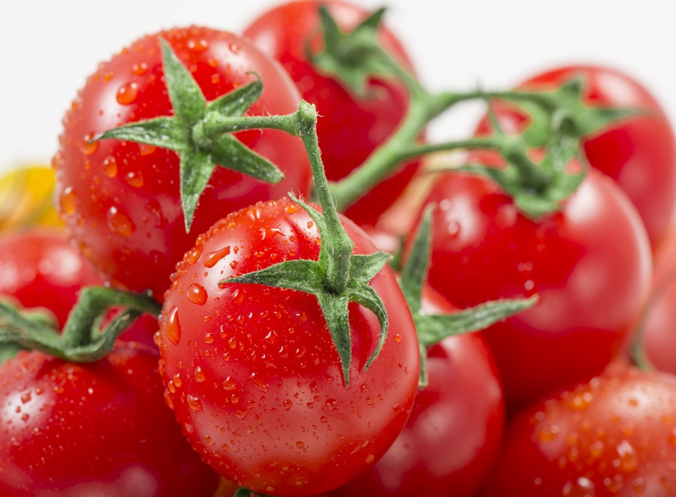
EV3LEGOブロック研究
Notes:
今からEV3の研究発表を行います。
気を付け、礼。

Slide 2
1. はじめに
私たちは日田林工高校電気科で、三年間の実習や三年次での課題研究を通じて多くのことを学びました。
そこで、EV3LEGOを使ったプログラミング学習に目を向け、今回の研究に挑戦しました。
Notes:
まず初めに
私たちは、日田林工高校電気科で、三年間の実習や三年次での課題研究を通じて多くのことを学びました。
そこで、EV3LEGOを使ったプログラミング学習に目を向け、今回の研究に挑戦しました。

Slide 3
2. EV3とは
LEGOを組み立ててモーターやセンサを用いて、
そのLEGOをプログラミング制御することで、動作を可能にします。また、様々なプログラミング言語に対応しており最近では、iPadやiPhoneなどでも簡単にプログラミングができます。
Notes:
次にEV3とは何かについて説明します。
EV3とは、LEGOを組み立ててモーターやセンサを用いて、そのLEGOをプログラミング制御することで、動作を可能にしてます。
また、様々なプログラミング言語に対応しており最近では、iPadやiPhoneなどでも簡単にプログラミングができます。
下の図は実際にプログラムした画像です。

Slide 4
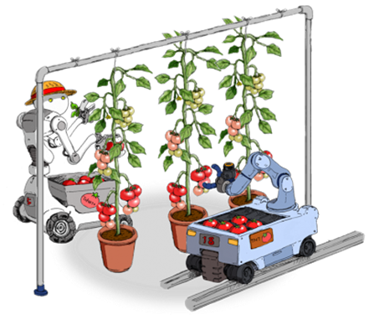
3.トマトロボット競技会とは
農業の機械化は進み、トラクターや
選果機などのロボットといってもよい
ような機械が登場しています。
農産物の生産に更に深くロボット達が貢献できる可能性を求めて、ロボットでトマトを正確に運べるか、また採取の速さを競う競技会です。
Notes:
次に、トマトロボット競技会について説明します。
農業の機械化は進み、トラクターや選果機などのロボットといってもよいような機械が登場しています。
農産物の生産に更に深くロボット達が参加できる可能性を求めて、ロボットでトマトを正確に運べるか、また採取の速さを競う競技会です。

Slide 5
～トマトロボットのルール～
▶Ⅰ.スタート地点にロボットを置く。
▶Ⅱ.黒線に沿ってロボットを進めていく。
▶Ⅲ.各色ごとに対応した枠内にトマトを
回収し設置していく。
▶Ⅳ.充電ステーションで3秒間停止する。
▶Ⅴ.枠にすべて入れ終わったら充電
ステーションで停止し終了。
Notes:
トマトロボットのルールについて説明します。
▶Ⅰ.スタート地点にロボットを置く。
▶Ⅱ.黒線に沿ってロボットを進めていく。
▶Ⅲ.決められた順番で赤色の場所で採ったら
赤色の枠に、黄色の場所で採ったら黄色の枠 に、緑色の場所で採ったら緑色の枠に入れる
▶Ⅳ.充電ステーションで3秒間停止する。
▶Ⅴ.枠にすべて入れ終わったら充電ステー ションで停止し終了。

Slide 6
Notes:
こちらはトマトロボット競技会に参加した際のロボットの映像です。
ご覧ください

Slide 7
成果
私たちは、トマトロボット競技会と出前授業を目標に取り組んできました。
最初はロボットの前進さえも苦労するほどでしたが、試して修正を繰り返すうちに自分たちだけの力でロボットの組み立てやプログラミングができるようになりました。
大会では、本番前に誤作動を起こして、とても慌ててしまいましたが、諦めずに修正を繰り返すことで、優勝という最高の結果をのこせました。

Slide 8
4. 出前授業
・実演
実際に大会で使用したコースとチームで作った機体を用いて、大会と同様にトマトの収穫から置く動作までを実演しました。
その他にも、ルービックキューブを自動でそろえるロボットを実際に動かして見てもらったり、iPadを使用して走行するロボットを中学生に動かしてもらいました。
Notes:
次に、出前授業で行った内容です。
・実演
実際に大会で使用したコースとチームで作った機体を用いて、大会と同様にトマトの収穫から置く動作までを実演しました。
その他にも、ルービックキューブを自動でそろえるロボットを実際に動かして見てもらったり、iPadを使用して走行するロボットを中学生に動かしてもらいました。
・体験
説明したロボットの動作説明をもとに、プログラミングを理解してもらいロボットの制御を学んでもらいます。
プログラムはトマトロボット競技会で使用したものの基本的な所を理解してもらい、実際にiPadでプログラムを作って動かしてもらいます。

Slide 9
おわりに
▶私たちは一年間の課題研究を通しEV3というものを基礎から学んできました。何度も失敗を繰り返しながらも最後には完成させトマトロボット競技会に参加しました。3チーム中1チームはBasicジュニア部門優勝、他の2チームも上位に入賞することが出来ました。
Notes:
えーーー
▶私たちは一年間の課題研究を通しEV3というものを基礎から学んできました。何度も失敗を繰り返しながらも最後には完成させトマトロボット競技会に参加しました。3チーム中1チームはBasicジュニア部門優勝、他の2チームも上位に入賞することが出来ました。
次の三年生にはハイスペックのロボットを作って優勝してほしいと思います。
これで、EV3の研究発表を終わります。
気お付け、礼。

Slide 10
ご清聴ありがとうございました

